Slide 1
1. MÁJ SVIATOK SVÄTÉHO JOZEFA PATRÓNA ROBOTNÍKOV

Slide 2
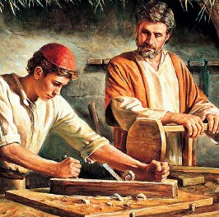
JOZEF PRACOVITÝ
Z evanjelia vieme, že svätý Jozef bol tesár. Aj jeho otec bol tesár. Čo znamená, že Boh sa stal človekom a prácou neopovrhoval.
Prišiel do svojej vlasti a učil ich v synagóge. Oni sa divili a hovorili: „Skade má tento takú múdrosť a zázračnú moc? Vari to nie je tesárov syn? Nevolá sa jeho matka Mária a jeho bratia Jakub a Jozef, Šimon a Júda? (Mt 13,54 – 55)
Zamilujme si prácu a vzývajme sv. Jozefa ako patróna všetkých pracujúcich a robotníkov.

Slide 3
Pápež František vo svojom liste Patris corde hovorí, že práca dáva dôstojnosť každému človeku. Práca je príležitosťou na vlastnú sebarealizácie. Prácou dostávame mnohé dary. Dáva nám možnosť dozrieť, vyrásť a zdokonaľovať sa. Sv. Jozef nebol obdarený zvláštnymi charizmami, nebol slávny. Bežným životom však dosiahol v Božích očiach niečo mimoriadné. Jeho silné svedectvo nás môže viesť v hľadaní povolania troma pomôckami:
1. SEN
2. SLUŽBA
3. VERNOSŤ

Slide 4
Ako o tom uvažoval, zjavil sa mu vo sne Pánov anjel a povedal: „Jozef, syn Dávidov, neboj sa prijať Máriu, svoju manželku, lebo to, čo sa v nej počalo, je z Ducha Svätého. Mt 1,20
SEN
Každý v živote sníva. Keby sme mali vyjadriť jediným slovom sen, odpoveď by bola „láska“. Je to láska, ktorá dáva životu zmysel. Svätý Jozef nám má toho veľa povedať prostredníctvom snov. Evanjeliá rozprávajú štyri sny. Nebolo ich ľahké prijať. Po každom sne musel Jozef zmeniť svoje vlastné plány a úplne dôverovať Bohu. Sv. Jozef bez váhania sa nechal viesť, pretože jeho srdce rozpoznalo Boží hlas.
Sny priviedli sv. Jozefa k dobrodružstvám.
Prvý urobil z neho otca Mesiáša.
Druhý ho prinútil utiecť do Egypta, čím zachránil život rodiny.
Tretí predznamenáva návrat do vlasti.
Štvrtý sen ho prinútil opäť zmeniť svoje plány vrátiť sa späť do Nazareta.
Po ich odchode sa Jozefovi vo sne zjavil Pánov anjel a povedal: „Vstaň, vezmi so sebou dieťa i jeho matku, ujdi do Egypta a zostaň tam, kým ti nedám vedieť, lebo Herodes bude hľadať dieťa, aby ho zmárnil.“ Mt 2,13
Každé povedané „ANO“ Bohu prináša ovocie.
Otázky
1.Čo podľa vás potreboval Jozef aby uskutočnil sny?
2. Ktoré vlastnosti mu pri tom pomohli?
3. Čo myslíte, prečo je dôležité mať svoj vlastný sen?
Po Herodesovej smrti sa Pánov anjel zjavil vo sne Jozefovi v Egypte. Mt 2,19
Ale keď sa dopočul, že v Judei kraľuje Archelaus namiesto svojho otca Herodesa, bál sa ta ísť. Varovaný vo sne, odobral sa do galilejského kraja. Mt 2, 22

Slide 5
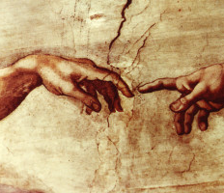
SLUŽBA
Milovať bez toho, aby si niečo nechal pre seba. Každé skutočné povolanie sa rodí z daru seba samého, ktorým je dozrievanie jednoduchej obety.
Služba bola pre sv. Jozefa pravidlom každodenného života. Prispôsobil sa rôznym okolnostiam bez toho aby sa sťažoval. Tvrdo pracoval na tom, aby našiel a prispôsobil miesto na narodenie Ježiša. Vstal v noci, vzal dieťa a matku aby ich ubránil pred Herodesovou zúrivosťou. Rýchlo sa vrátil do Jeruzalema, aby hľadal strateného Ježiša. Živil rodinu prácou a to aj v cudzej krajine. Nestrácal čas zápasením o to čo je zlé, aby ho ukradol tým, ktorí mu boli zverení. Táto premyslená starostlivosť je svedectvom života dotknutého láskou k Bohu a znakom úspešného povolania. Potom aj na nás Boh vyleje svojho Ducha, svoju tvorivosť, a urobí zázraky ako u Jozefa.
Otázky
1. Čo znamená pre teba odumrieť sebe?
2. Čo môžeš urobiť „TY“ pre upevnenie vzťahov v rodine?
3. Ako si poslúžil blížnemu v živote?

Slide 6
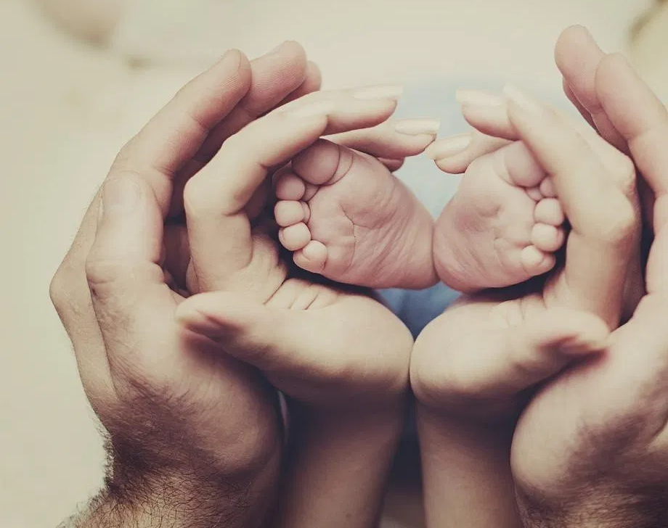
„Jozef, syn Dávidov, neboj sa“.
VERNOSŤ
Prvými slovami, ktoré sv. Jozef počul vo sne, bolo pozvanie nebáť sa, pretože Boh je verný jeho zasľúbeniam (Mt 1,20). Jozef spravodlivý človek dodržiava Božie plány. Nepoddáva sa pokušeniu robiť unáhlené rozhodnutia. Všetko kultivuje v trpezlivosti. To zodpovedá neustálej pracovitosti, s akou vykonával skromné tesárske povolanie. Povolanie, rovnako ako život, dozrieva iba prostredníctvom dennej vernosti.
V Nazaretskom dome bolo cítiť každodennú radosť z jednoduchosti. Radosť, ktorú prežívajú tí, ktorí strážia to, na čom záleží, verní blízkosti Bohu a blížnemu. Sv. Jozef, strážca povolaní, ťa sprevádza srdcom otca!
Otázky
1. Ako si ty odovzdal svoj život do rúk Boha?
2. Riadiš sa Božou či svojou vôľou?
3. Nachádzaš vo vernosti tajomstvo radosti?

Slide 7
ZDROJE
Apoštolský list Svätého Otca Františka Patris corde
https://www.vaticannews.va/sk/papez/news/2021-04/svaty-jozef-sen-o-povolani-posolstvo-na-nedelu-dobreho-pastie.html
https://www.youtube.com/watch?v=sQEC9_o17pw
https://www.youtube.com/watch?v=rcF5mML06vg
https://www.youtube.com/watch?v=AdE-mhDooOo

